Slide 1
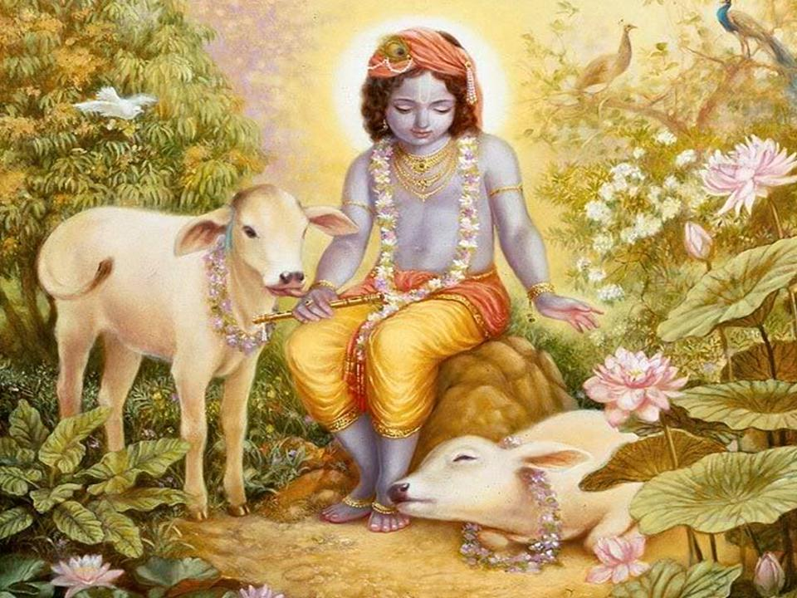


MEUS
BANNERS
4 de 4
Clic para o próximo slide

Slide 2
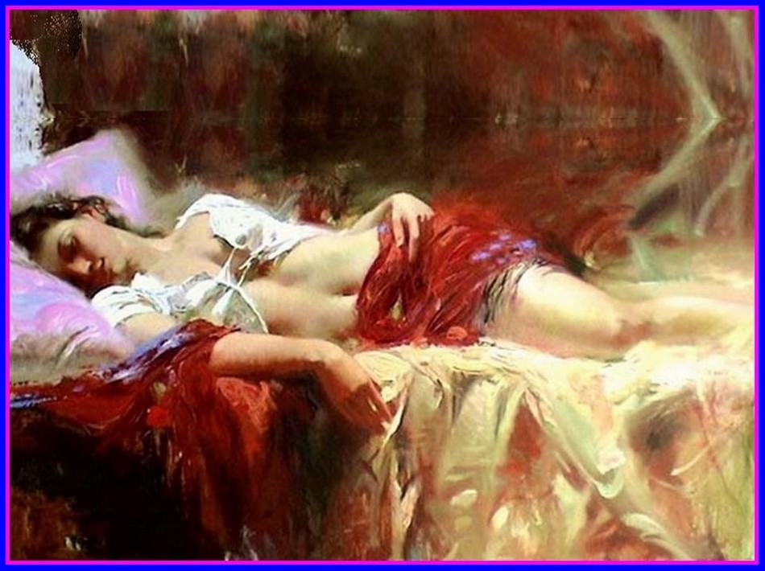


A mulher deve ser como a palha miúda com que se encaixotam porcelanas, palha que não conta, palha que não se vê, palha que ninguém se apercebe, e sem a qual tudo se quebraria.
Madame de Staël

Slide 3
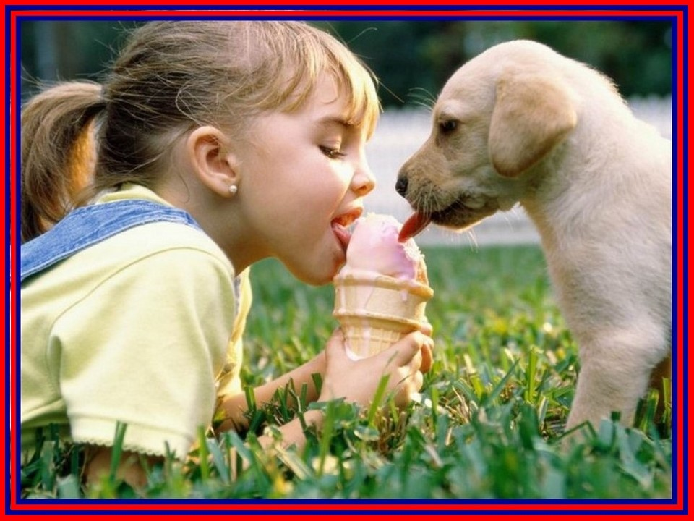


Te adoro
simplesmente
porque você existe!!!
Sir Charles Spencer Chaplim

Slide 4




"É no coração das mulheres que se reúnem todas as contradições.“
Voltaire

Slide 5
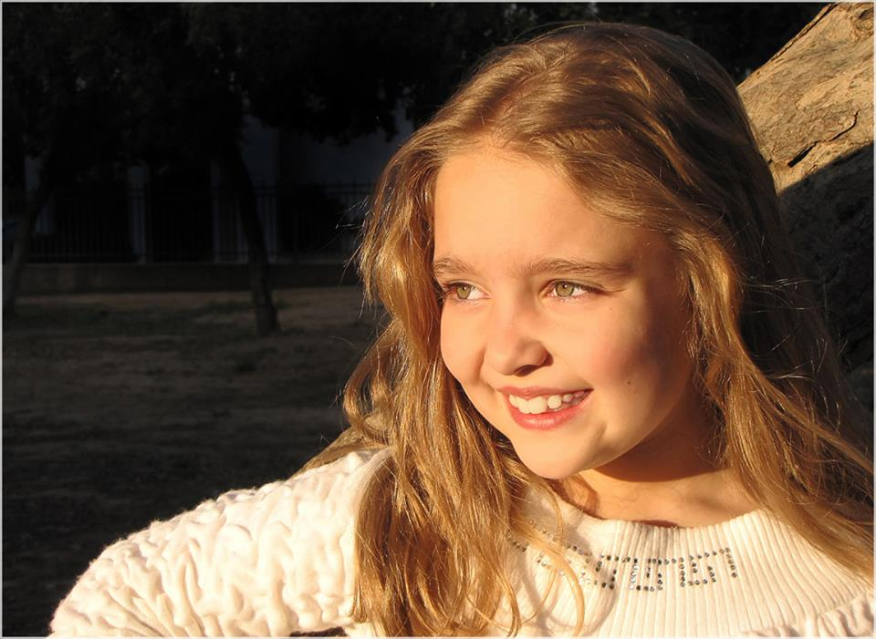
“O dinheiro faz homens
ricos,
o conhecimento faz
homens sábios
e a humildade faz
Grandes Homens”
Mahatma Gandhi
www.sergrasan.com
Reinaldoslides

Slide 6


Somos livres, não pertencemos a ninguém e não podemos querer ser donos dos desejos, das vontades ou dos sonhos de quem quer que seja.
Aristóteles

Slide 7
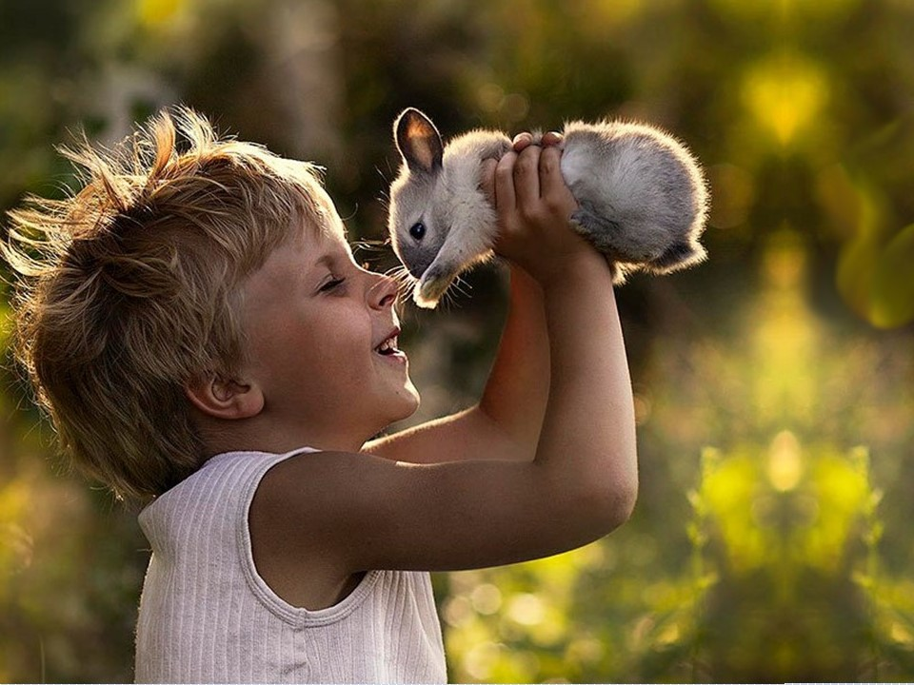
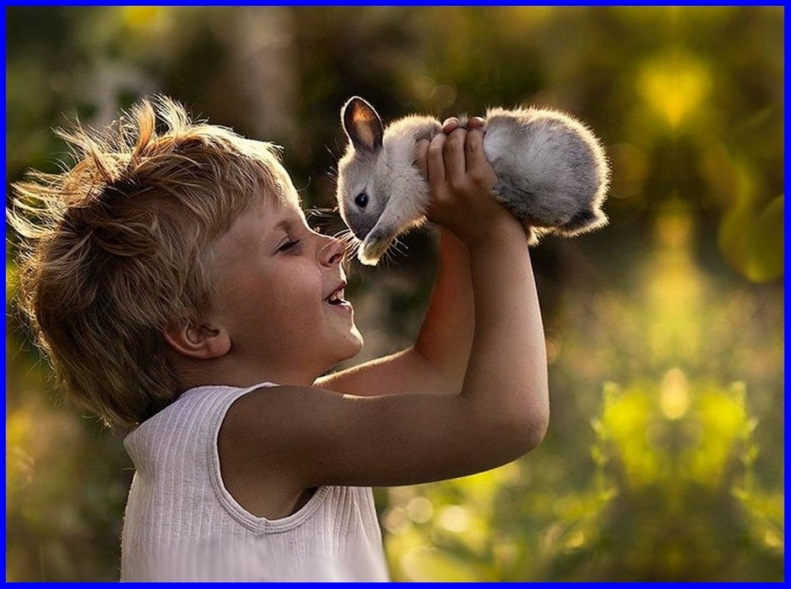
Quase sempre a maior ou menor felicidade depende do grau de decisão de ser feliz.
Abraham Lincoln

Slide 8
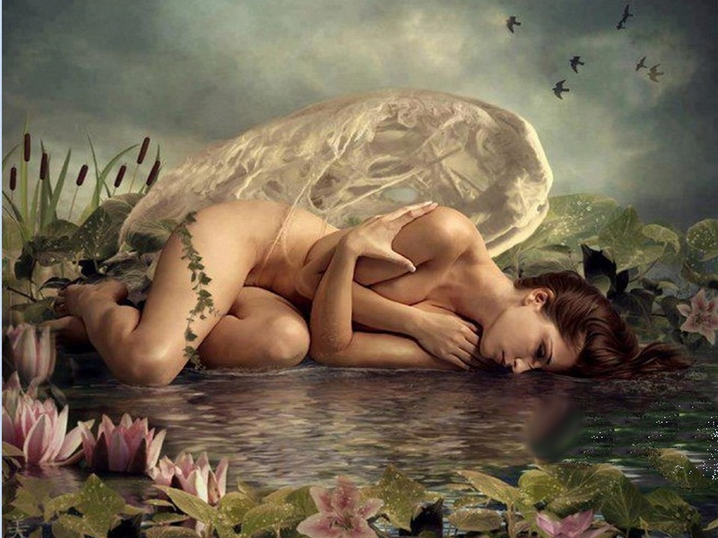

“Esse povo de Porto Alegre se faz guardião da humanidade mínima. Afirma a possibilidade real de vivermos juntos como humanos e nos mostra como devemos passar de uma consciência de nação e de classe a uma consciência de espécie.”
Leonardo Boff

Slide 9




Viver tenso e estressado está virando moda. Parece que ser competente e estar de bem com a vida são coisas incompatíveis.
Roberto Shinyashiki

Slide 10


“A mais forte é a necessidade porque tudo domina.
O mais sábio é o tempo porque tudo revela."
Tales de Mileto
Reinaldoslides
www.sergrasan.com

Slide 11



O tempo é o melhor autor; sempre encontra um final perfeito.
Sir Charles Spencer Chaplin

Slide 12
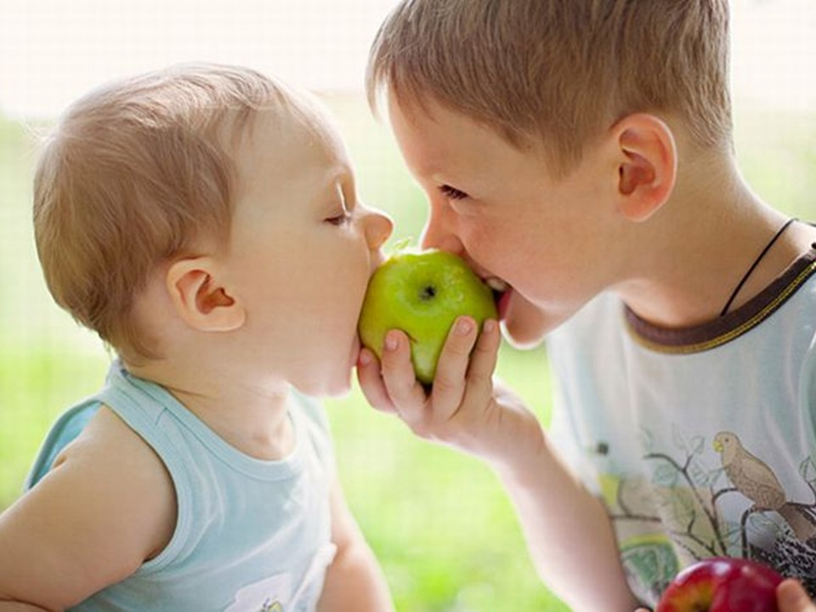
Um irmão pode não ser um amigo,
mas um amigo será sempre um irmão.
Benjamin Franklin
www.sergrasan.com/reinaldoslides

Slide 13
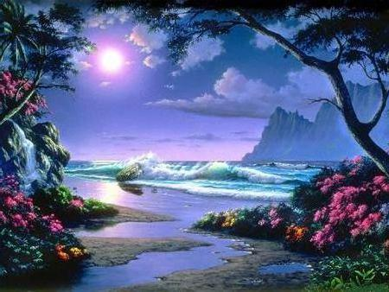
"A coisa mais bela que o homem pode experimentar é o mistério.
É essa emoção fundamental que está na raís de toda ciência e toda arte.“
Albert Einstein
www.sergrasan.com
reinaldoslides

Slide 14
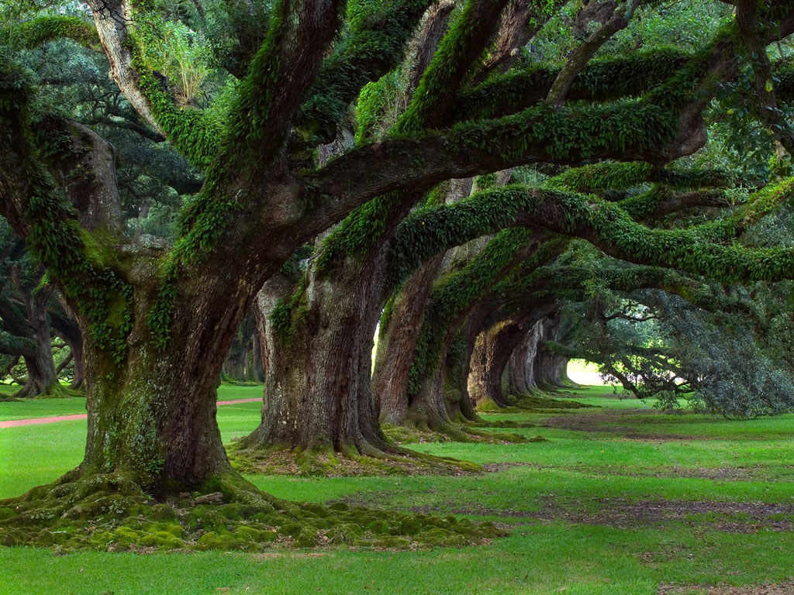
“O que cultiva a simplicidade tem
a facilidade de tornar leve
o ambiente em que vive.”
Pe. Fábio de Mello
www.sergrasan.com/reinaldoslides

Slide 15
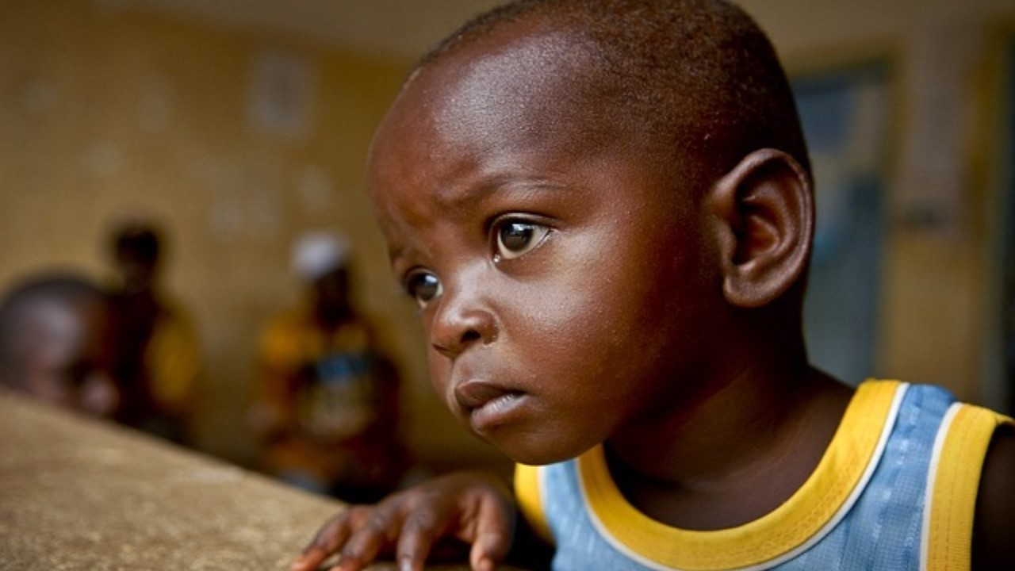
“O verdadeiro discípulo é aquele que consegue superar o mestre.“
Aristóteles
www.sergrasan.com/reinaldoslides

Slide 16
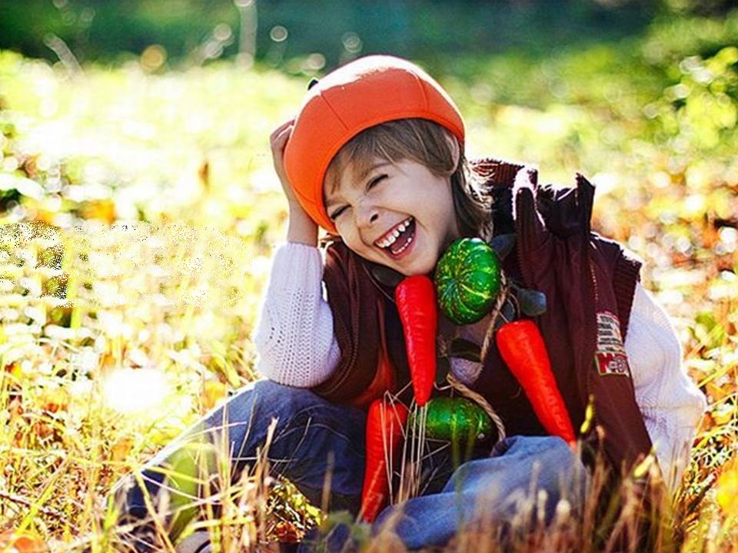
Toma
conselhos
com o vinho,
mas toma
decisões com
a água.
Benjamin Franklin
www.sergrasan.com/reinaldoslides

Slide 17


Slide 18

Nunca perca a fé na humanidade, pois ela é como um oceano.
Só porque existem algumas gotas de água suja nele, não quer dizer que ele esteja sujo por completo.
Mahatma Gandhi
www.sergrasan.com/reinaldoslides

Slide 19

A esperança é um empréstimo pedido à felicidade.
Érico Veríssimo
www.sergrasan.com/reinaldoslides

Slide 20
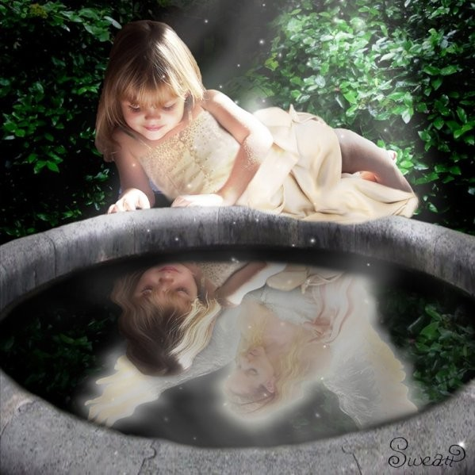
A verdadeira compaixão não consiste em sofrer pelo outro. Se ajudamos uma pessoa que sofre e nos deixamos invadir por seu sofrimento, é que somos ineficazes e estamos tão somente reforçando nosso ego.
Dalai Lama
www.sergrasan.com/reinaldoslides

Slide 21

“A queixa é um vício imperceptível que distrai pessoas bem-intencionadas da execução do dever justo”.
Emmanuel
Do livro Vinha de Luz
www.sergrasan.com/reinaldoslides

Slide 22


Slide 23

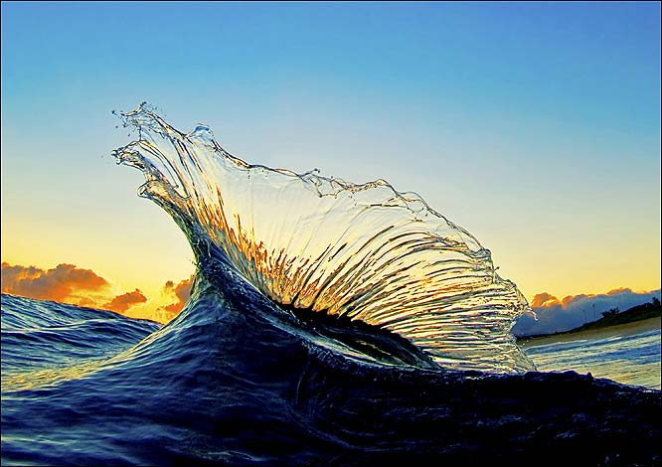
“Não posso destruir os mares dos meus medos,
Mas tenho acreditado que posso atravessa-los.”
Pe. Fabio de Melo
WWW.SERGRASAN.COM/REINALDOSLIDES

Slide 24

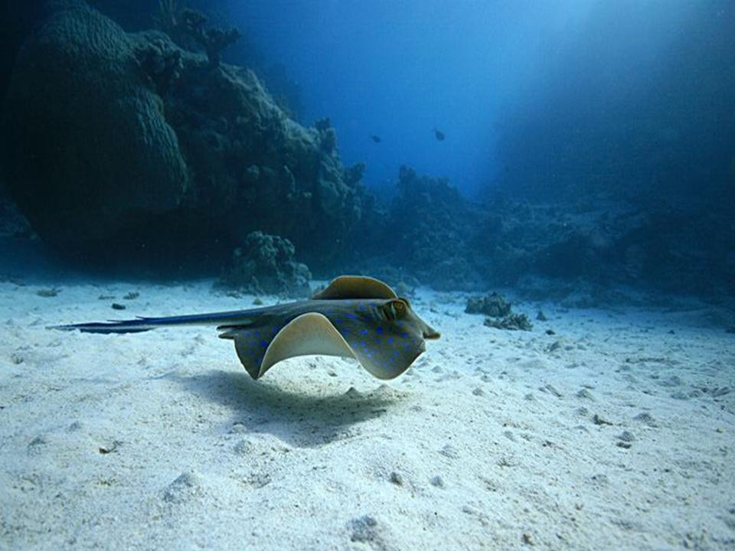
Determinação coragem e auto confiança são fatores decisivos para o sucesso.
Dalai Lama
SEJA BENVINDO
www.sergrasan.com/reinaldoslides

Slide 25

www.sergrasan.com/
reinaldoslides
"A quem sabe esperar, o tempo abre as portas."
Provérbio Chinês

Slide 26

Se aspiras a convencer os que te rodeiam quanto à verdade, não olvides que, acima de todos os fenômenos passageiros e discutíveis, o único argumento edificante de que dispões é o de tua própria conduta, no
livro da própria vida.
Emmanuel/Francisco Cândido Xavier
www.sergrasan.com/reinaldoslides

Slide 27




Slide 28
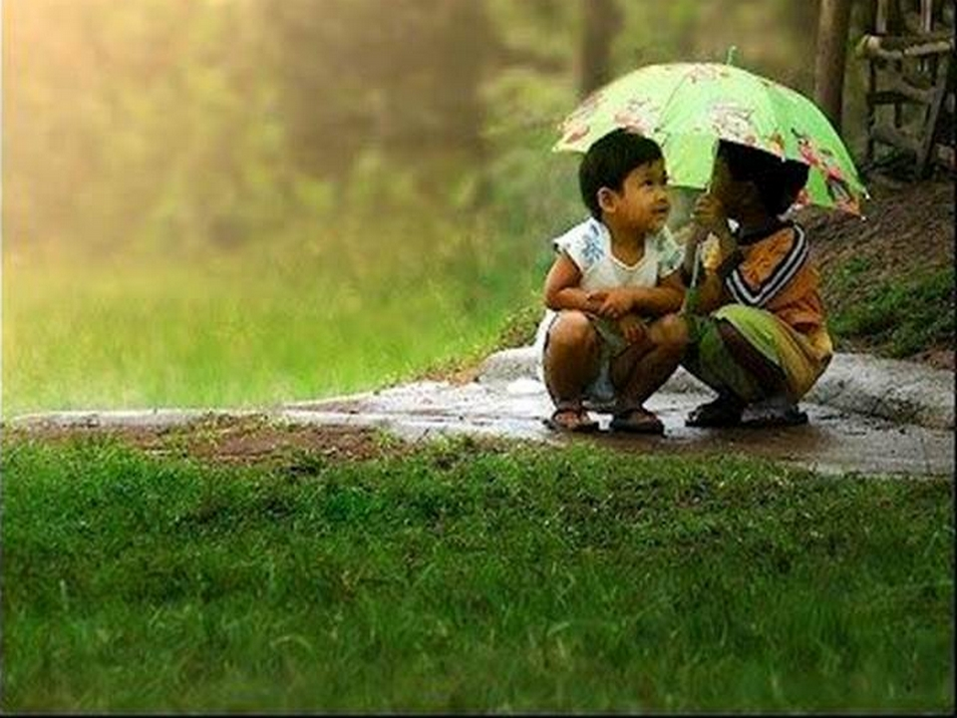
Um amigo é alguem que sabe a canção do seu coração e pode cantá-la quando você tiver esquecido a letra.
Desconheço autoria
Feliz dia do amigo
www.sergrasan.com/reinaldoslides

Slide 29

"Amarrar a busca por ser feliz às coisas que você deseja ter é andar no sentido contrário da felicidade.
É um caminho que vai levá-lo
a ser infeliz, estar insatisfeito consigo mesmo, com a vida e com as pessoas“
Roberto Shinyashiki
www.sergrasan.com/reinaldoslides

Slide 30
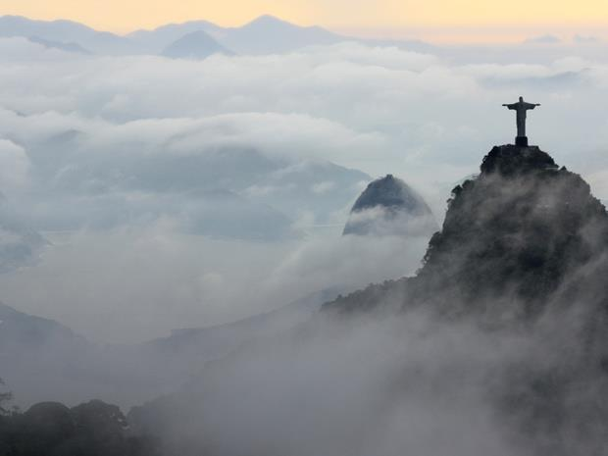
O Rio de Janeiro continua lindo....
"Tenhamos presente que se a força pune o vício, não cura o vicioso.
Assim como não se cultiva uma planta tratando-a com aspereza e violência, assim não é possível educar a vontade sobrecarregando-a com um jugo pesado demais".
Dom Bosco
www.sergrasan.com/reinaldoslides

Slide 31





"Se você quer saber
como foi seu passado,
olhe para quem você é hoje.
Se quer saber como vai ser seu futuro,
olhe para o que está fazendo hoje."
Provérbio Chinês
WWW.SERGRASAN.COM/
REINALDOSLIDES

Slide 32


Slide 33

Textos: Frazes e Pensamentos de Autores diversos
Imagens: Banners da minha pagina na Internet
Música: Billy Vaughn – Petite Fleur.wav
Formatação:Reinaldoslides
Divulgação: www.sergrasan.com
Contato: reinaldogp2000@yahoo.com.br
Campinas, 10 de março de 2016
Fim

